Slide 1
Ankara Yıldırım Beyazıt Üniversitesi
İnsan ve Toplum Bilimleri Fakültesi
FELSEFE BÖLÜMÜ ORYANTASYON PROGRAMI

Slide 2
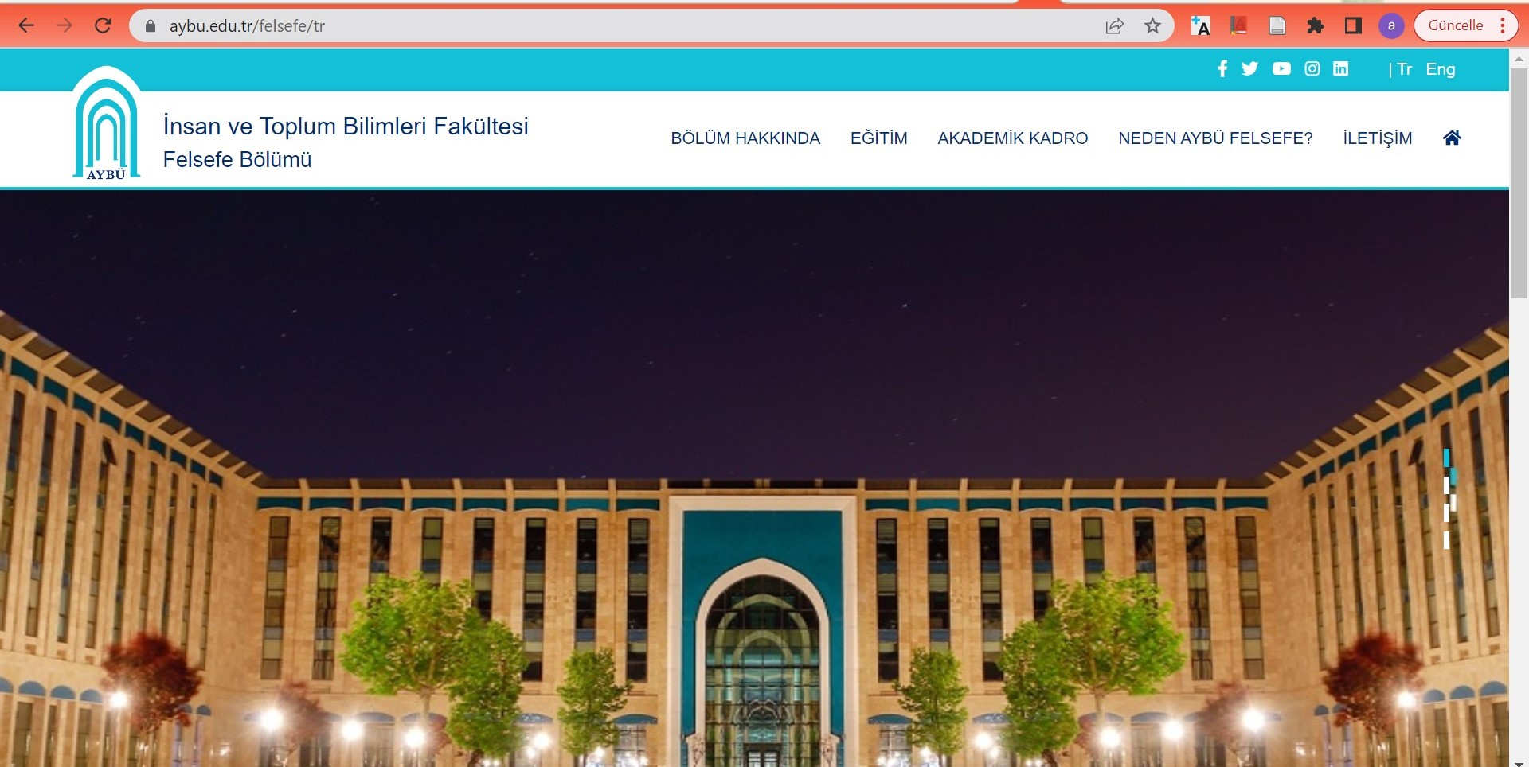
Felsefe Bölümü Web Sitesi Adresi https://aybu.edu.tr/felsefe/tr

Slide 3
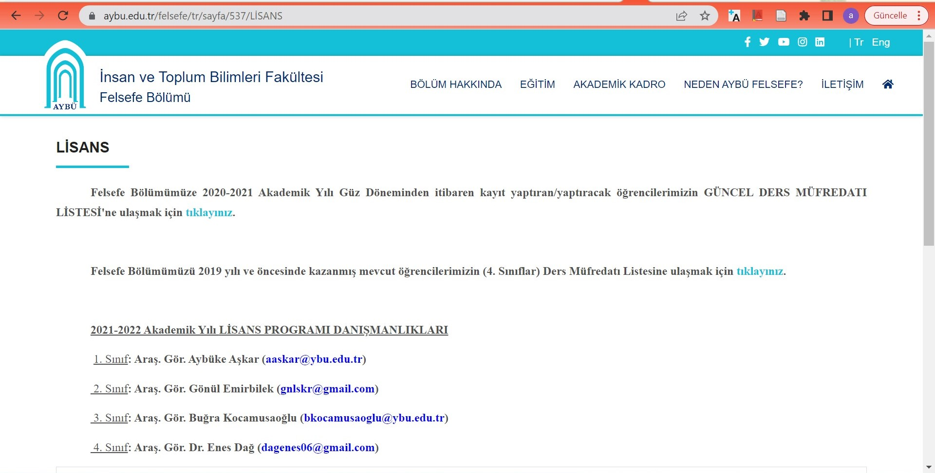
LİSANS MÜFREDATI

Slide 4
MÜFREDAT NEDİR?
Müfredat, tamamlamanız gereken derslerin olduğu öğretim planıdır.
İnternet sitemizde, üst menüde Eğitim başlığı ve Lisans alt başlığı altında inceleyebilirsiniz. Yeni öğrencilerimiz sitemizde yer alan GÜNCEL müfredattan sorumludur.
Müfredattaki zorunlu derslerden biri veya birkaçını eksik almanız veya alıp başaramamanız durumunda mezun olamazsanız.
Her dönem başında; aldığınız ve başarılı olduğunuz dersleri müfredatla karşılaştırmanız ve eksiklik olup olmadığını kontrol etmeniz gerekmektedir. Bunun için:
İnternet sitemize ve Öğrenci Bilgi Sistemine (OBS) girmelisiniz.
Burada müfredat bilgilerini kontrol etmelisiniz.
Transkriptinizi kontrol etmelisiniz.

Slide 5
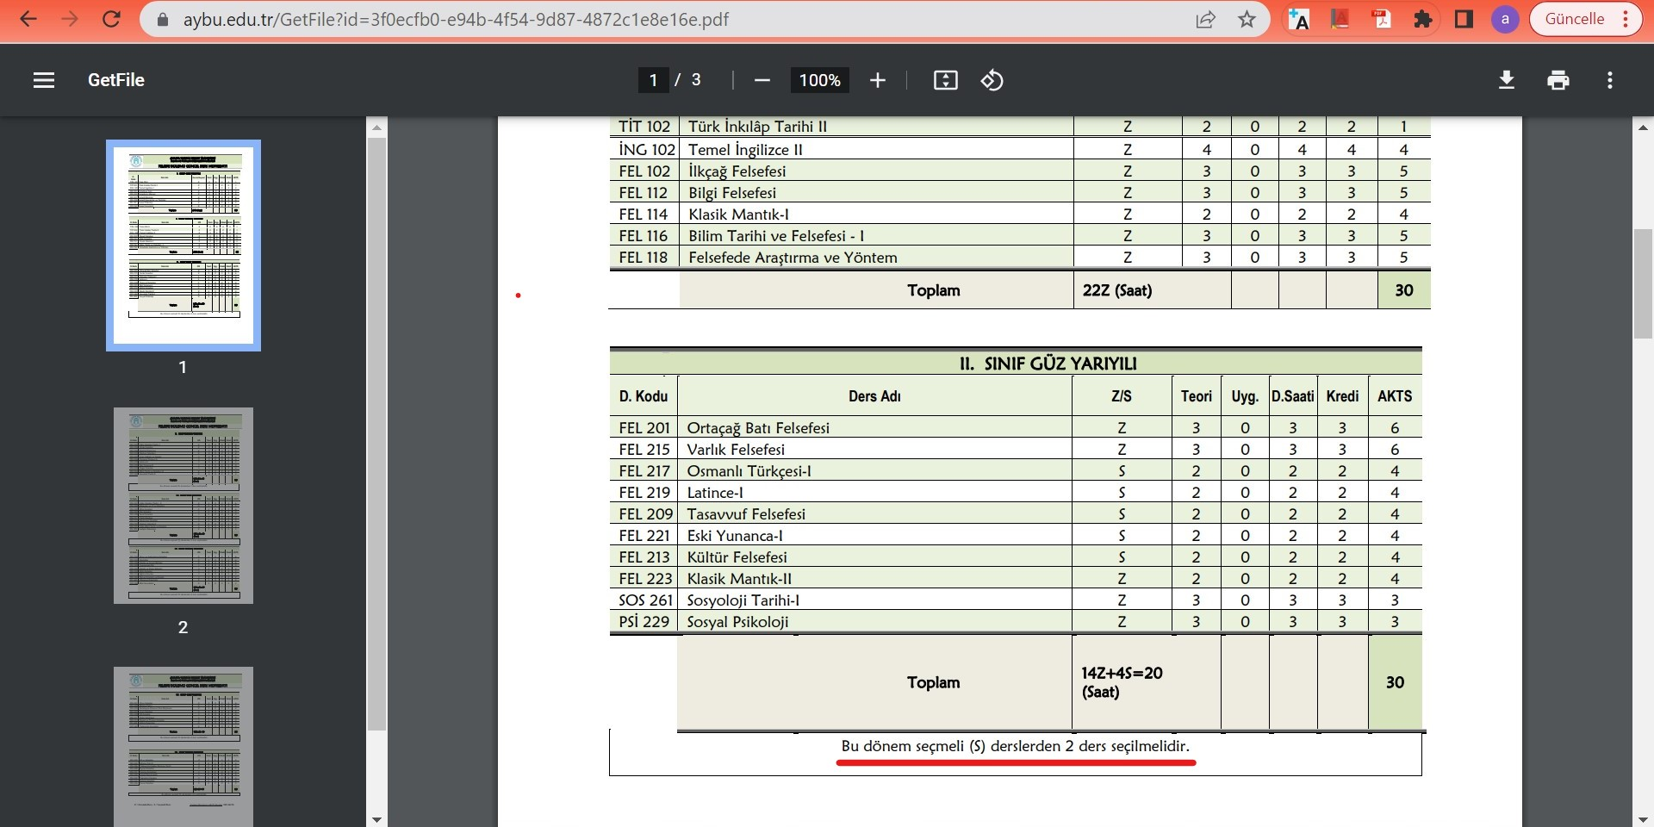
Güncel Müfredat

Slide 6
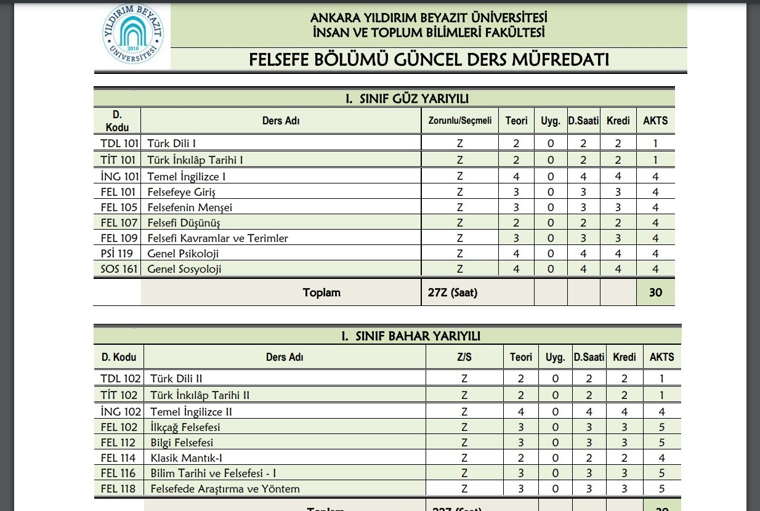
Ders Kaydı ve Danışman Onayı
Seçtiğiniz derslerde danışmanınızın değişiklik yapma yetkisi olduğu için onaya gönderdiğin derslerden bazılarını danışmanınız listeden çıkartmış olabilir. Bu sebeple danışman onayı tamamlandıktan sonra, dersleri tek tek kontrol etmelisiniz.
Örneğin: FEL 103 kodlu ders sizin müfredatınızda yok.

Slide 7
Mezun Olmak İçin Neler Gereklidir?
Her dönem 30, iki dönemde toplam 60 AKTS (kredi) almak ve başarmak zorundasınız.
Fakat başarı durumunuza göre ilave olarak 12 AKTS (40+2 ders) fazla ders alabilirsiniz.
Bir yılda 60 AKTS x 4 yıl = 240 krediyle mezun olursunuz.
Müfredatta her dönem almanız gereken ZORUNLU dersler ile seçebileceğiniz SEÇMELİ dersleri bulabilirsiniz.

Slide 8
1. sınıfa başladığınız birinci yarıyıl sonundan itibaren;
Genel not ortalamanız 3.0 ve üzeri ise: Varsa öncelikle daha önce alıp başarısız olduğunuz dersleri ve öğrenim gördüğünüz yarıyıllarda almadığınız ders veya dersleri aldıktan sonra, kredi sınırları içerisinde kalarak bir üst sınıftan ders alabilirsiniz.
Derse devam edip, not ile başarısız olduysanız devam zorunluluğunuz yok.
Dersi seçip devamsızlıktan kaldıysanız devam zorunluluğu var.

Slide 9
Başarısız olduğunuz seçmeli dersi, bir dahaki dönem açılırsa tekrar alabilirsiniz. Eğer bu dersi tekrar almak istemiyorsanız, yerine başka seçmeli ders alabilirsiniz ancak danışmanınızı bilgilendirmeli ve saydırma işlemi yaptırmalısınız.
Seçtiğiniz ama değiştirmek istediğiniz bir ders varsa veya seçtiğiniz ancak açılmayan bir ders varsa, takvimdeki ekle-bırak süresi içinde yapacağınız ders değiştirme işlemidir. Ayrıca ders kayıtlarını kaçırdıysanız, ekle-bırak süresinde kayıt yapabilirsiniz.
Bu işlemi yapıp, kesinleştirdikten sonra danışmanızın da onaylaması gerekir.
Ders kaydınızı vaktinde yaptıysanız ve ders değişikliği yapmayacaksanız ekle-bırak sürecinde tekrar bir işlem yapmanıza gerek yoktur.
Kayıtlı olduğunuz ders/derslerden, danışmanınızın olumlu görüşüyle, süresi içinde çekilebilirsiniz.

Slide 10
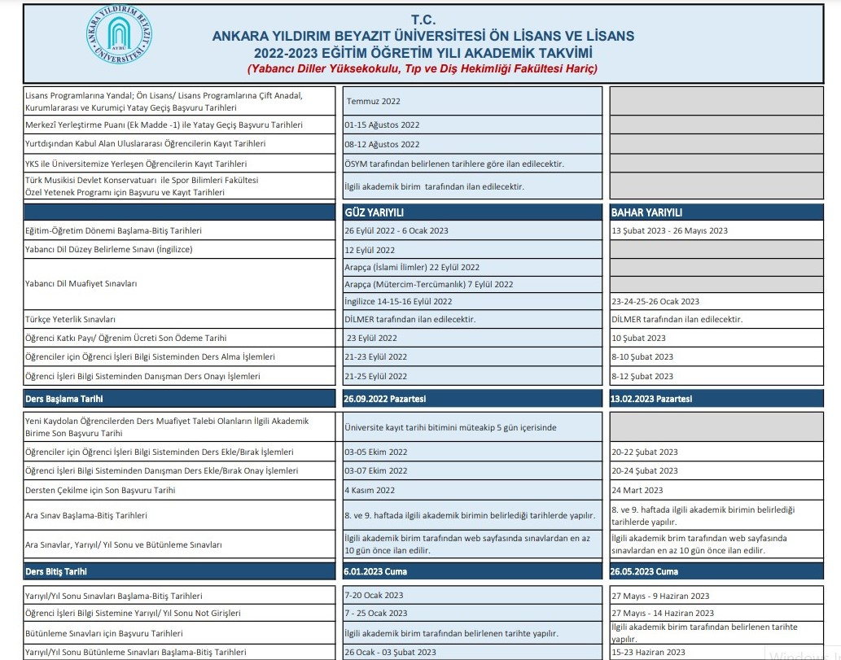
Akademik Takvim

Slide 11
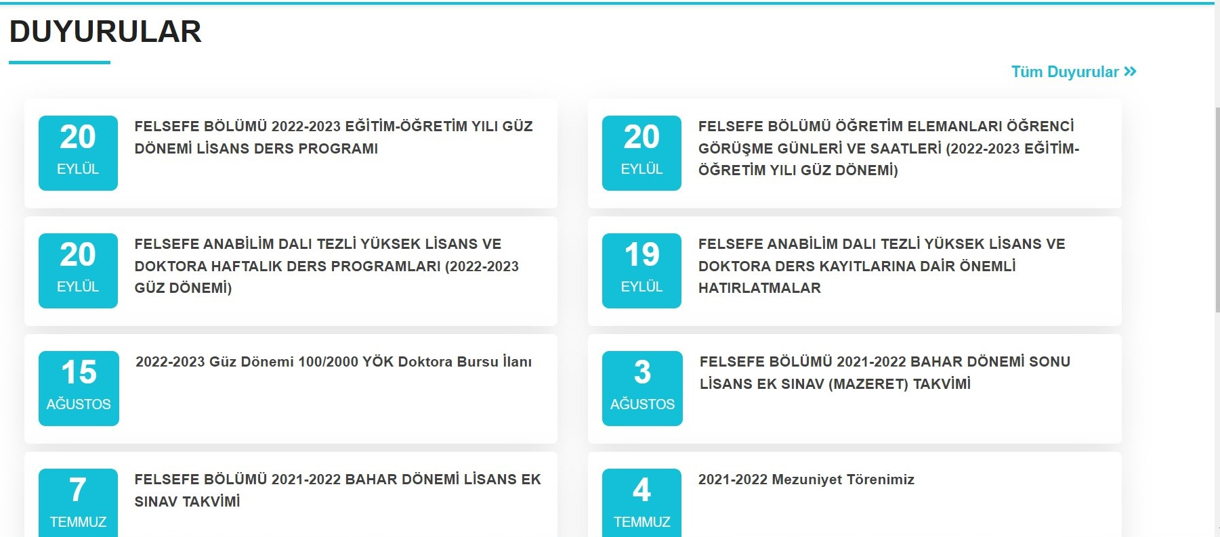

Slide 12
VİZE
Her ders için her dönem 1 vize yapılır. Bu vizenin % 40’ı hesaplanır.
Vizenin mazereti (sağlık raporu vb.) vardır.
Öğrenci mazeretin sona ermesinden itibaren 5 iş günü içinde dilekçe ile fakülteye müracaat eder.
Eğer Fakülte Yönetim Kurulu öğrencinin mazeretini kabul ederse ve bu yönde bir karar verirse sınavlardan sonra mazerete girebilir.

Slide 13
FİNAL
Her ders için her dönem 1 final yapılır. Bu finalin % 60’ı hesaplanır.
Finalin mazereti bütünlemedir. Ayrıca bir mazeret sınavı yapılmaz.
Dersten kalan bir öğrenci bütünlemeye girebilir.
Öğrenci devamsızlıktan kaldığı dersin bütünlemesine giremez.
Bütünlemeye giren öğrencinin vize notunun % 40’ı + bütünleme notunun % 60’ı hesaplanır.
Başarılı olduğunuz derslerden bütünlemeye girebilirsiniz, ancak bütünlemeden almış olduğunuz not geçerli olacaktır.

Slide 14
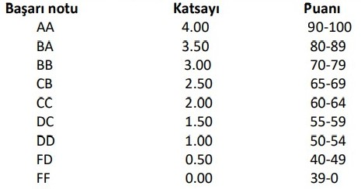
Harf Notları Ve 100’lük Sistemdeki Karşılıkları
Bir dersten AA, BA, BB, CB ve CC notlarından birisini alan öğrenci, o dersi başarmış sayılır.
Genel not ortalamanız 2,00 ve üzeri olduğunda, bitirilen yarıyıl ve bir önceki yarıyıla ait DC ve DD harf notuna sahip olduğunuz derslerden şartlı olarak geçmiş sayılırsınız.
Sonraki dönemlerde genel not ortalamam 2,00’ın altına düşerse ders kaydı esnasında sistem daha önceki şartlı geçilen derslerin yeniden alttan alınması gerektiği konusunda uyarı vermektedir.
Devamsızlıktan kaldığım (DZ) bir ders FF gibi işlem görür ve genel not ortalamasına katılır.

Slide 15
İLETİŞİM
Web sitemizde AKADEMİK KADRO sekmesinde tüm Hocalarımızın oda numarası, oda telefon numarası veya e-posta adresi gibi resmi iletişim bilgilerine ulaşabilirsiniz.
Yüz yüze iletişime geçmek için Fakültemiz web sitesinde yayınlanan Akademik Personel Öğrenci Görüşme Saatleri tablosuna bakabilirsiniz.
Bölümle ilgili konularda soru sormak isterseniz, mesai saatleri içerisinde olmak kaydıyla A218 numaralı odada bulunan Bölüm Sekreterliğine gidebilir veya 03129061405 numaralı telefondan ulaşabilirsiniz.
Fakülte, öğrenci belgesi, transkript, kayıt dondurma/sildirme ve benzeri konularda başvuru isterseniz Fakülte Öğrenci İşleri idari personelimize ulaşmak için mesai saatleri içerisinde olmak kaydıyla A317 numaralı odaya gidebilir veya 03129061549 numaralı telefonu arayabilirsiniz.
Bireysel sorularınız için sadece danışmanınıza ulaşmanız önem arz etmektedir.

Slide 16
NE NEREDE?
Tüm sınıflarımız A blokta yer almaktadır. Oda numarasının başındaki harf bloğu ifade etmektedir. Hangi numarayla başladığı kaçıncı kat olduğunu gösterir.
Örneğin: A127: A blok 1. Kat
Diğer sınıflarımız: A259, A282, A263 ve amfimiz A265
Hocalarımızın odaları Felsefe Koridorunda yer almaktadır.
Bölüm Sekreterliği: A218
Öğrenci İşleri: A317

Slide 17
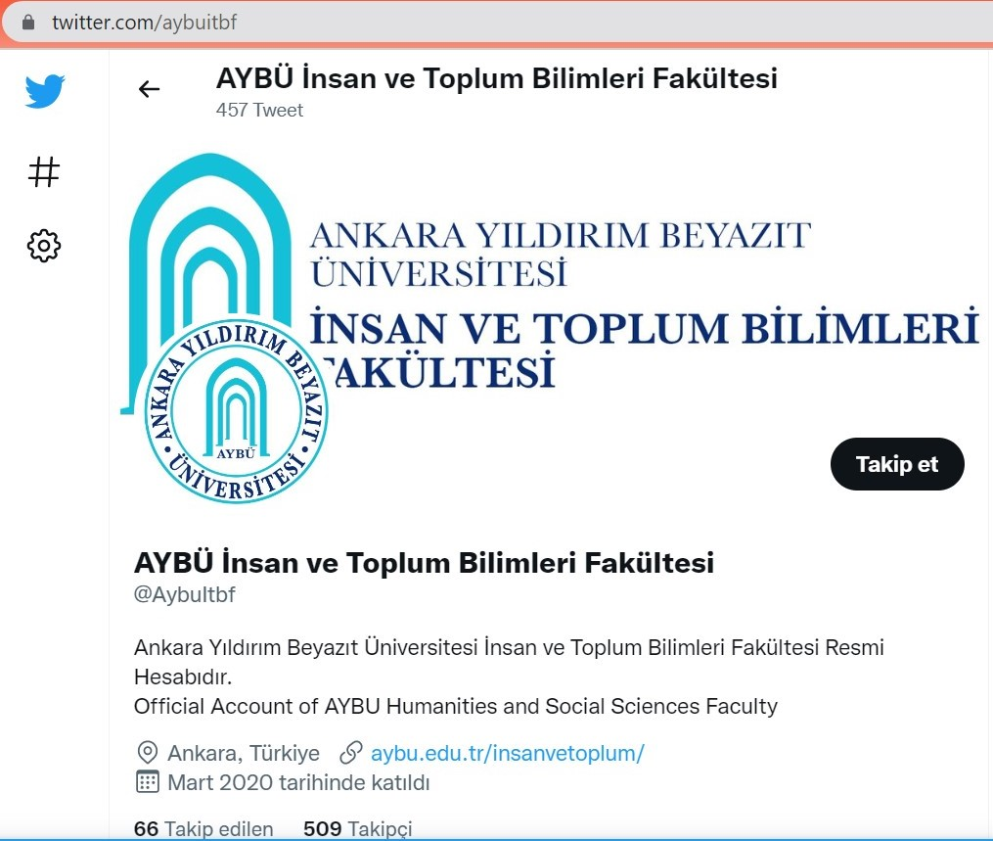
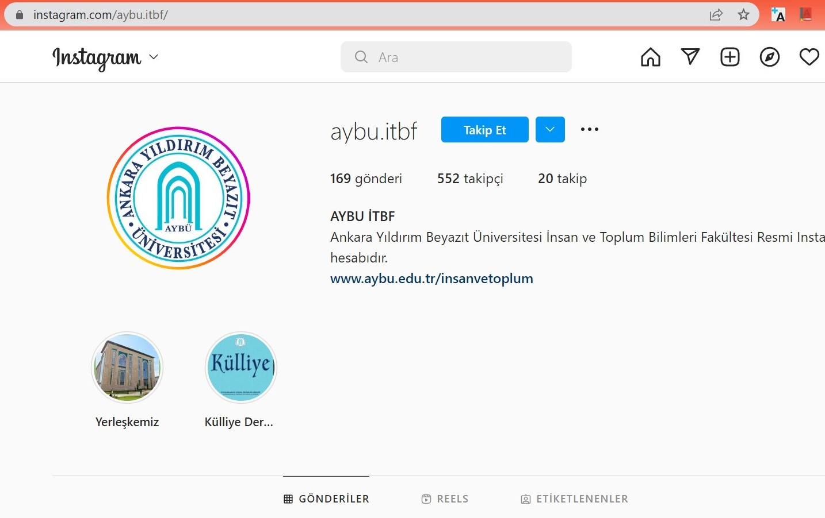
Fakülte Sosyal Medya Hesapları

Slide 18
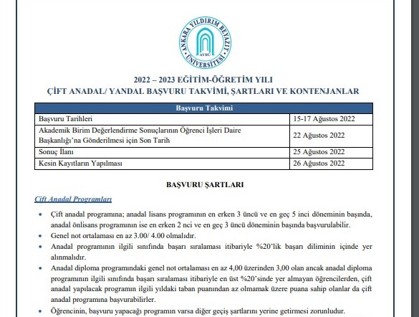
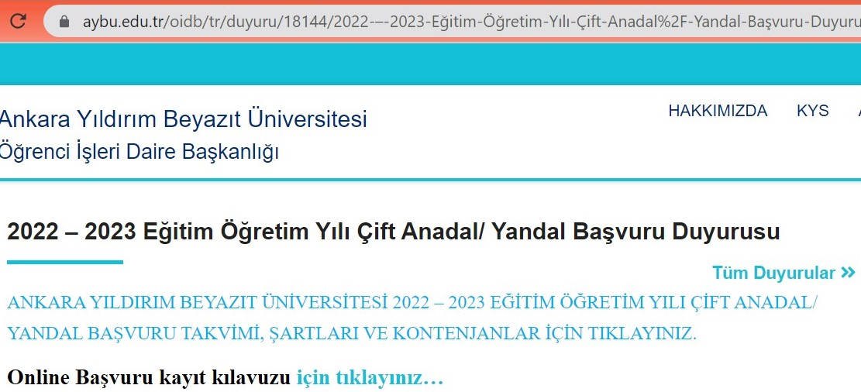
Çift Anadal Programı (ÇAP) ve Yandal

Slide 19
ÇAP Yapabileceğiniz Bölümler
Bilgi ve Belge Yönetimi
Tarih (%30 İngilizce)
Türk Dili ve Edebiyatı
İslami İlimler (%30 Arapça)

Slide 20
Yandal Yapabileceğiniz Bölümler
Bilgi ve Belge Yönetimi
Sosyoloji
Tarih (%30 İngilizce)
Psikoloji (İngilizce)
Türk Dili ve Edebiyatı

Slide 21
ERASMUS Programı
Erasmus Programı nedir?
Kimler başvurabilir?
Başvuru şartları ve süreci
Anlaşmalı üniversiteler

Slide 22
FARABİ Değişim Programı
Farabi Değişim Programı nedir?
Kimler başvurabilir?
Başvuru şartları ve süreci
Anlaşmalı üniversiteler

Slide 23
KATILIMINIZ İÇİN TEŞEKKÜR EDERİZ.
FELSEFE BÖLÜMÜ

